Slide 1
Veszteséges áramlás
(Navier-Stokes egyenlet)

Slide 2
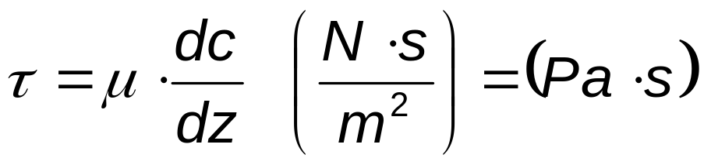
A súrlódás hatása a folyadékban
Newton törvénye az egymás mellett elmozduló folyadékréteg között keletkező csúsztató feszültségről
Sebességprofil ideális kontinuumban
az áramlás magja, ahol a sebesség átlagértéke állandó (c=áll)
z
z
A határrétegben a sebesség 0-ról c-re változik.
Dinamikai viszkozitási tényező.
Sebességprofil valóságos kontinuumban

Slide 3
A dinamikai viszkozitás
Anyagjellemző.
Jelentős mértékben hőmérsékletfüggő, kisebb mértékben a nyomástól is függ.
A hőmérséklet emelkedésével a folyadékoké csökken a gázoké nő.

Slide 4
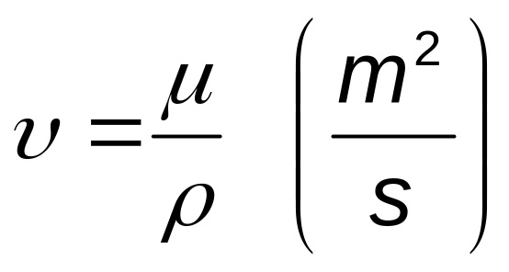
A kinematikai viszkozitási tényező
A súrlódásos kontinuumokkal foglalkozó tudományban gyakran fordul elő a dinamikai viszkozitási tényező és a sűrűség hányadosa ezért célszerűnek mutatkozott ezt egyetlen anyagi jellemzőnek tekinteni, melyet – megkülönböztetésül – kinematikai viszkozitási tényezőnek neveznek.

Slide 5
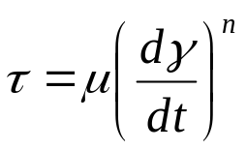
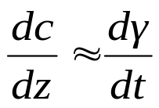
Reológia
a különböző kontinuumok folyási (alakváltozási, viszkozitási) tulajdonságait vizsgáló tudományág
dilatáló kontinuumok :
a deformáció sebesség növekedéséhez rohamosan növekvő csúsztatófeszültség tartozik (nagy mennyiségű ásványi port tartalmazó folyadékok)
newtoni kontinuumok:
a keletkező csúsztató feszültség arányos (n=1) az ún. deformáció-sebességel, azaz az időegység alatt bekövetkező deformáció mértékével (víz, gázok)
pszeudoplasztikus kontinuumok:
plasztikus kontinuumokhoz hasonló tulajdonságú kontinuumok, azzal az eltéréssel, hogy kis deformáció sebességnél meredeken növekvő csúsztató feszültség tartozik (a molekulák elrendeződnek), majd pedig arányos lesz a csúsztatófeszültség és a deformáció sebesség (hosszúláncú molekulákból felépülő kontinuumok)
tixotróp kontinuumok :
a közegben ébredő csúsztatófeszültség értéke függ a megelőző deformációtól, azaz más érték adódik a deformáció-sebesség növelése és csökkenése esetén ugyanazon deformáció-sebességnél (nyersolaj)
plasztikus kontinuumok :
egy bizonyos határérték elérése után indul meg az alakváltozás, melynek során a newtoni kontinuumokhoz hasonlóan arányos a csúsztatófeszültség a deformáció-sebességgel (festékek, fogkrém)
plasztikus kontinuumok
(festékek)
tixotróp kontinuumok
(nyersolaj)
pszeudoplasztikus kontinuumok
(hosszúláncú műanyagok n<1)
dilatáló kontinuumok
(ásványi porokat tartalmazó zagy n>1)
newtoni kontinuumok
(víz, levegő, gázok)
Deformáció-sebesség

Slide 6
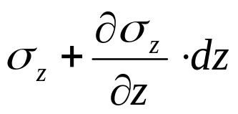
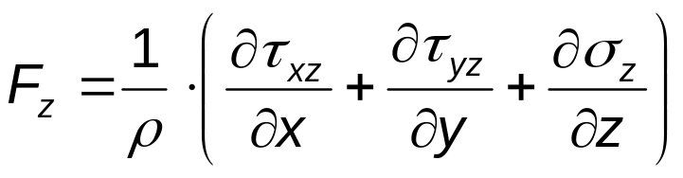
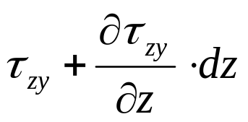
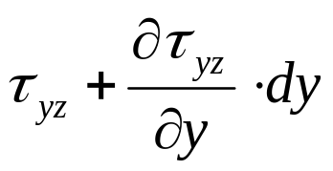
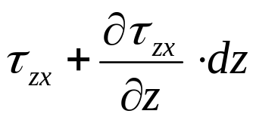
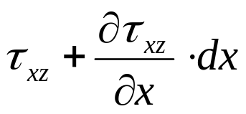
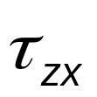
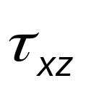
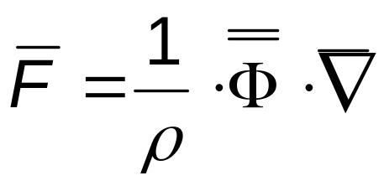
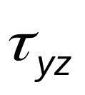
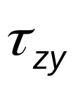

A valóságos kontinuumok mozgásegyenlete
z
A kis kockára ható ‘z’ irányú erő tömegegységre eső hányada
A kis kockára ható erő tömegegységre eső hányada
y
x

Slide 7
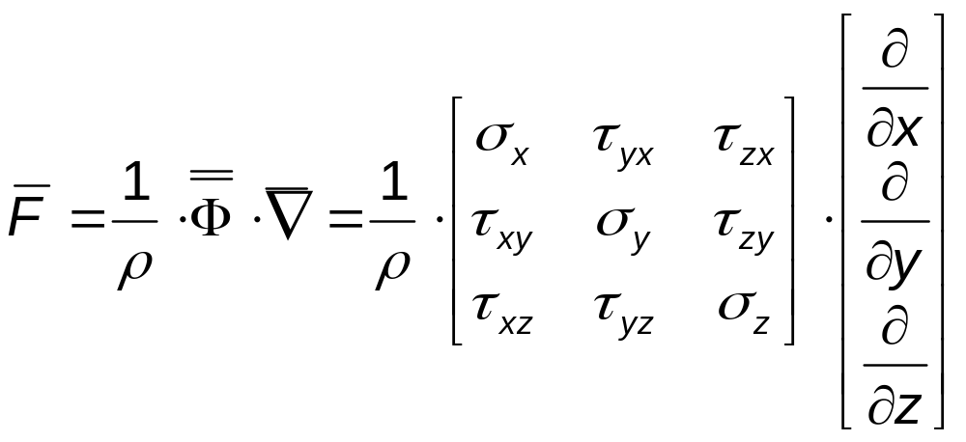
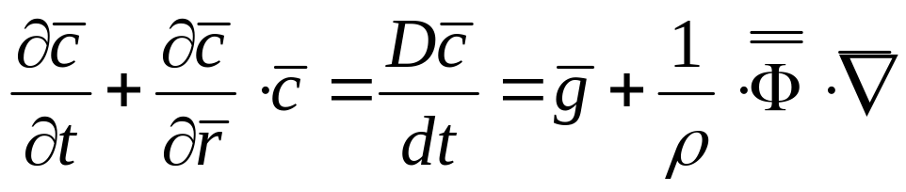
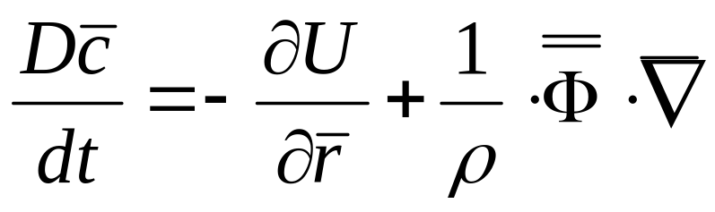
A kis kockára ható erők és a mozgásállapot között összefüggést teremtő mozgásegyenlet a gravitációs erőtérben
vagy
A levezetés alapján kimutatható, hogy az egyenlet jobboldalán lévő második tag felírható a sebességtér összetevőinek segítségével!

Slide 8
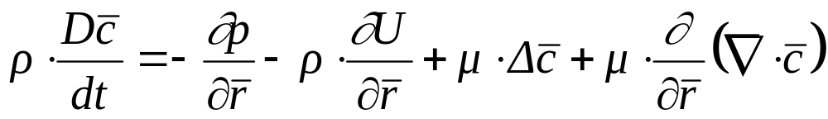
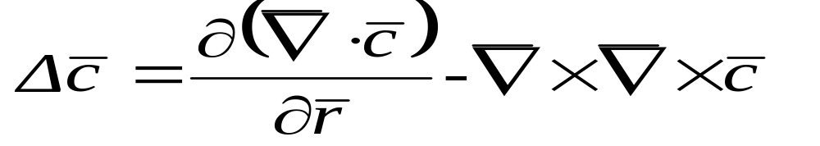
A Navier-Stokes egyenlet
(a valóságos kontinuumok mozgásegyenlete, állandó dinamikai viszkozitás esetére)
Bebizonyítható, hogy
Euler-egyenlet
A súrlódás hatása
aminek behelyettesítésével

Slide 9
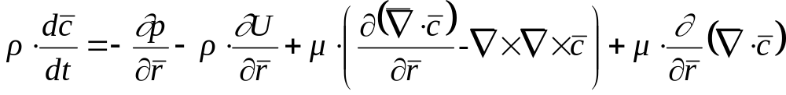

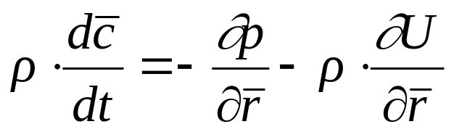
A Navier-Stokes egyenlet
(a valóságos kontinuumok mozgásegyenlete, állandó dinamikai viszkozitás esetére)
Abban az esetben, ha a kontinuum
sűrűsége állandó és
áramlása örvénymentes (potenciálos) vagy állandó örvényességű az áramlás
akkor a Navier-Stokes egyenlet átmegy az Euler egyenletbe, mely a súrlódásmentes kontinuum mozgásegyenlete!

Slide 10
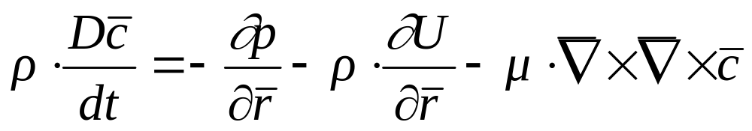
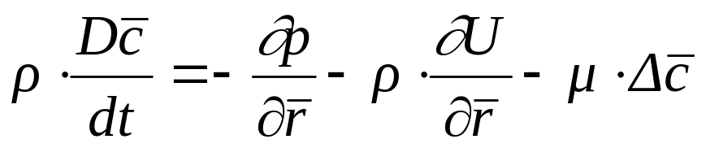
A Navier-Stokes egyenlet
(a valóságos összenyomhatatlan kontinuumok mozgásegyenlete, állandó dinamikai viszkozitás esetére)
A valóságos összenyomhatatlan kontinuumok áramlása sohasem tökéletesen örvénymentes vagy tökéletesen állandó örvényességű így a Navier-Stokes egyenlet
vagy egyszerűbben/tömörebben írva

Slide 11
Ellenőrző kérdések (1)
Írja fel a Newton-féle közegsúrlódási alapegyenletet! Milyen feltételezéssel érvényes a felírt egyenlet?
Mi a mértékegysége a dinamikai viszkozitási tényezőnek és mi befolyásolja a leginkább az értékét?
Mit értenek kinematika viszkozitási tényező alatt? Mi a mértékegysége a kinematikai viszkozitási tényezőnek?
Mit értünk határréteg és mit az áramlás magja alatt?
Mivel foglalkozik a reológia?
Milyen csoportokba sorolhatók a nem newtoni kontinuumok?
Mi jellemző a plasztikus kontinuumokra? Mondjon példát plasztikus kontinuumra!
Mit értünk newtoni kontinuumok alatt?
Mi a legfontosabb különbség a newtoni és a plasztikus kontinuumok között reológiai szempontból?
Milyen sajátosságuk van a dilatáló kontinuumoknak reológiai szempontból? Mondjon példát dilatáló kontinuumra!

Slide 12
Ellenőrző kérdések (2)
Milyen sajátosságuk van a tixotróp kontinuumoknak reológiai szempontból! Mondjon példát a tixotróp kontinuumra!
Milyen sajátosságuk van a pszeudoplasztikus kontinuumoknak reológiai szempontból? Mondjon példát a pszeudoplasztikus kontinuumra!
Mit értenek kinematika viszkozitási tényező alatt? Mi a mértékegysége a kinematikai viszkozitási tényezőnek?
Miért és milyen esetben lehetséges az ideális kontinuumokra érvényes mozgásegyenletet jó közelítésnek tekinteni valóságos kontinuumokra?
Hogyan változik a folyadékok kinematikai viszkozitási tényezője a hőmérséklet emelkedésével? Miért?
Hogyan változik a gázok kinematikai viszkozitási tényezője a hőmérséklet emelkedésével? Miért?

